Slide 1

第四章 存储器管理
4.1 程序的装入和链接
4.2 连续分配方式
4.3 基本分页存储管理方式
4.4 基本分段存储管理方式
4.5 虚拟存储器的基本概念
4.6 请求分页存储管理方式
4.7 页面置换算法
4.8 请求分段存储管理方式

Slide 2
int main(void)
{
int a;
printf(“%p”,&a);
return 0;
}
这个程序打印出的a的地址，是真实的还是虚幻的?
A.真实
B.虚幻
C.不知道

Slide 3
存储管理
存储器是计算机系统的重要组成部分，所以存储器的管理是操作系统最主要的功能之一。程序的指令和数据只有被调入内存（RAM）里才能被CPU直接访问，程序才能够被执行。软件系统需要的内存容量在不断地增加，所以内存的容量仍然是计算机硬件中最关键的、且又是最紧张的“瓶颈”资源。如何对存储器进行有效的管理，不仅直接影响到它的利用率，而且还对系统的性能有重大影响。存储管理的主要对象是内存。

Slide 4
存储层次结构
存储器是处理器处理的信息的来源与归宿，占据着重要地位。但任何一种存储设备都无法在速度与容量两个方面同时满足用户的需求。为解决速度和容量之间的矛盾，冯·诺依曼计算机系统中，采用了三级或更多级的存储器来组成存储层次结构，高一级为CPU寄存器和高速缓存器，中间是主存(可执行的存储器)，最低一级为辅存。通过采用特殊的存储技术，主存与辅存两级可以进一步优化成多级。在存储层次结构中，高层的存储器往往是速度很快、但成本高使容量有限，而接近底部的存储器容量很大、成本低，相对访问速度则慢。

Slide 5
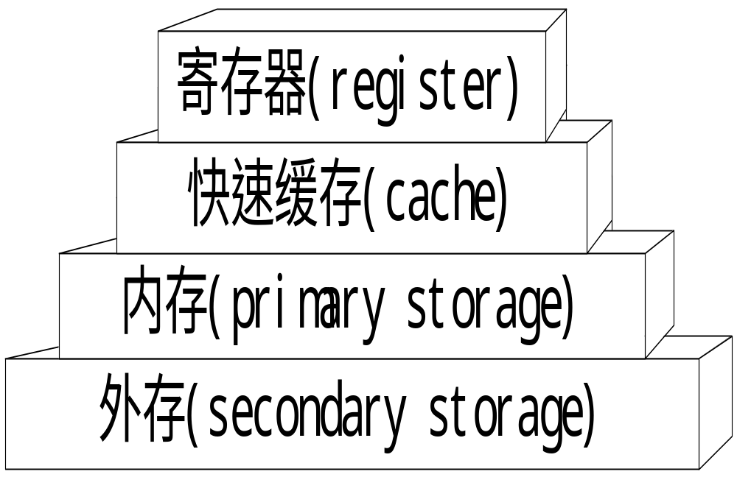
存储层次结构图-1

Slide 6
存储层次结构图-3
高速缓存
cpu可访
主存
外存

Slide 7
存储管理的目的
为用户使用存储器提供方便
⑴.用户只需在自己的逻辑空间内编程，不需要了解自己将放在内存中的物理位置，也不需要了解其它用户程序在内存中的物理位置
⑵.为用户提供充分大的存储空间（虚存管理）
充分发挥内存的利用率 让尽量多的用户程序调入内存运行

Slide 8
存储管理的功能
操作系统为了有效地管理计算机的内存资源，应该具备以下四大功能：内存分配、地址映射、内存保护、内存扩充。
1.内存分配
内存分配的主要任务是：为每一道程序分配内存空间，使它们“各得其所”；当程序撤消时，则收回它占用的内存空间。分配时注意提高存储器的利用率。
2． 地址映射
目标程序所访问的地址是逻辑地址集合的地址空间，而内存空间是内存中物理地址的集合，在多道程序环境下，这两者是不一致的，因此，存储管理必须提供地址映射功能，用于把程序地址空间中的逻辑地址转换为内存空间中对应的物理地址。

Slide 9
存储管理的功能-1
3。存储保护
内存保护的任务是确保每道程序都在自己的内存空间运行，互不干扰。保护系统程序区不被用户侵犯（有意或无意的），不允许用户程序读写不属于自己地址空间的数据（系统区地址空间，其他用户程序的地址空间）。
4。内存扩充
内存扩充的任务是从逻辑上来扩充内存容量，使用户认为系统所拥有的内存空间远比其实际的内存空间（硬件RAM）大的多。
5。提高主存储器的利用率
减少不可用的存储空间（称为“零头），允许多道程序动态共享主存。

Slide 10
4.1.1 程序的装入
1. 绝对装入方式(Absolute Loading Mode)
程序中所使用的绝对地址，既可在编译或汇编时给出， 也可由程序员直接赋予。 但在由程序员直接给出绝对地址时， 不仅要求程序员熟悉内存的使用情况，而且一旦程序或数据被修改后，可能要改变程序中的所有地址。因此，通常是宁可在程序中采用符号地址，然后在编译或汇编时，再将这些符号地址转换为绝对地址。

Slide 11
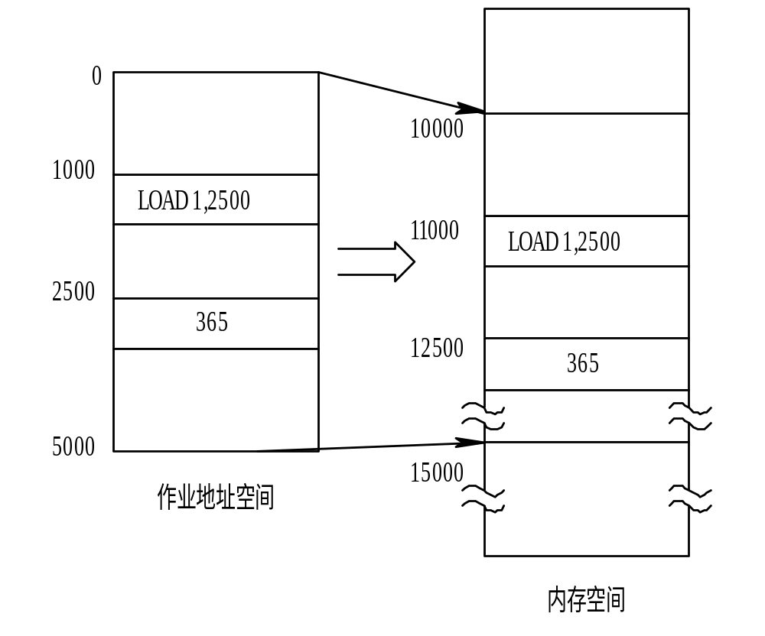
2. 可重定位装入方式(Relocation Loading Mode)
图 4-2 作业装入内存时的情况

Slide 12
静态重定位是在程序执行之前进行重定位。它根据装配模块将要装入的内存起始地址，直接修改装配模块中的有关使用地址的指令。
在图中以“0”作为参考地址的装配模块，要装入以10000为起始地址的存储空间。显然在装入程序之前，程序必须做一些修改才能正确运行。

Slide 13
地址重定位-1
  例如：LOAD 1，2500 这条指令是把相对地址为2500的存储单元的内容365装入1号累加器。而这时内容为365的存储单元的实际物理地址为12500（起始地址10000+相对地址2500），所以LOAD 1，2500 这条指令中的直接地址码要作相应的修改，即改为LOAD 1，12500。

Slide 14
静态重定位
0
100：
2500：
2600：
10000：
10100：
LOAD 1，12500
365
LOAD 1，2500
365
12500：
12600：
程序的地址空间
内存的地址空间

Slide 15
地址重定位-3
为了支持静态重定位，连接程序在生成统一地址空间和装配模块时，还应产生一个重定位项表，该表的每一项――重定位项是在程序中需要修改地址的位置，操作系统的装入程序要把装入模块和重定位项表一起装入内存。程序装入内存中的起始地址称为重定位因子，由装配模块的实际装入起始地址得到重定位因子，然后取重定位项，把重定位项表示地址的内容进行修改，即把重定位项表示地址的内容加上重定位因子，从而完成指令代码的修改。当完成重定位后，就可以启动程序执行。

Slide 16
地址重定位-4
静态重定位虽然有无须硬件支持的优点，但是也存在明显的缺点：一是程序重定位以后就不能在内存中移动；二是要求程序的存储空间是连续的，不能把程序存储到若干个不连续的区域中。
说明：重定位表中列出所有修改的位置。如：重定位表的150表示相对地址150处的内容为相对地址(即100为从0起头的相对位置)。在装入时，要依据重定位后的起头位置(2000)修改相对地址。
  重定位修改：重定位表中的150->绝对地址2150(=2000+150)
  内容修改：内容100变成2100(=100+2000))。

Slide 17
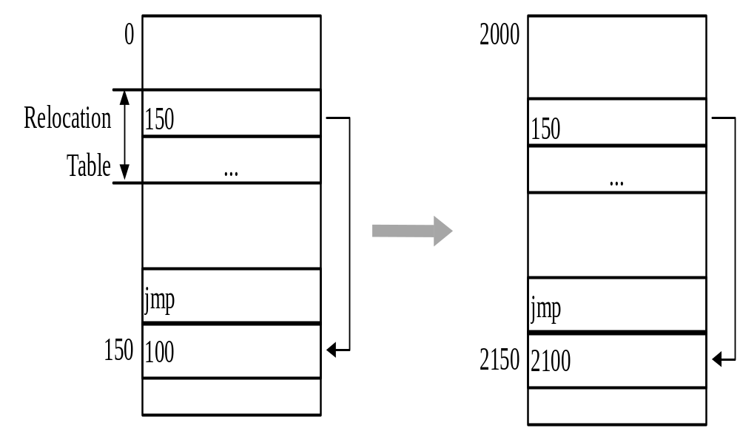
地址重定位-5

Slide 18
3.动态重定位
动态重定位是指在程序执行过程中进行地址重定位，即在每次访问内存单元前才进行地址变换。动态重定位可使装配模块不加任何修改就装入内存，但是它需要硬件—重定位寄存器的支持。下图给出了动态重定位的示意图。
程序的目标模块在装入内存时，与地址有关的指令都无须进行修改，如在图中LOAD 1，2500这条指令中仍保持相对地址2500。当该指令被操作系统取到中央处理器指令寄存器上执行时，操作系统首先把该模块装入的实际起始地址减去目标模块的相对基地址，然后将其差值10000装入重定位寄存器。

Slide 19
动态重定位
中央处理器CPU
指令寄存器LOAD 1,2500
2500(逻辑地址)
10000
10100
0：
100
2500
2600
重定位寄存器
重定位寄存
LOAD 1，2500
LOAD 1，2500
365
10000
12500
物理地址
365
+
内存的地址空间
程序的地址空间
MMU(存储管理部件)
CPU芯片

Slide 20
当CPU执行该指令时，地址变换硬件逻辑自动将指令中的逻辑地址2500与重定位寄存器中的值相加，再根据和值作为内存的绝对地址去访问该单元的数据，读入的数据送到寄存器1。完成地址变换硬件是属于存储管理部件 MMU，目前它已集成到中央处理器CPU中。
由此可见，动态重定位是在指令执行过程中动态进行，它由硬件完成，这样可以带来两个好处：⑴目标程序装入内存时无需任何修改，所以装入之后再移动也不会影响其正确运行，这便于存储器用紧缩来解决存储器的碎片问题。⑵一个程序由若干个相对独立的目标模块组成时，每个目标模块各装入一个存储区域，这些存储区域可以不相领接，只要各个模块有自己对应的重定位寄存器就可以了。

Slide 21
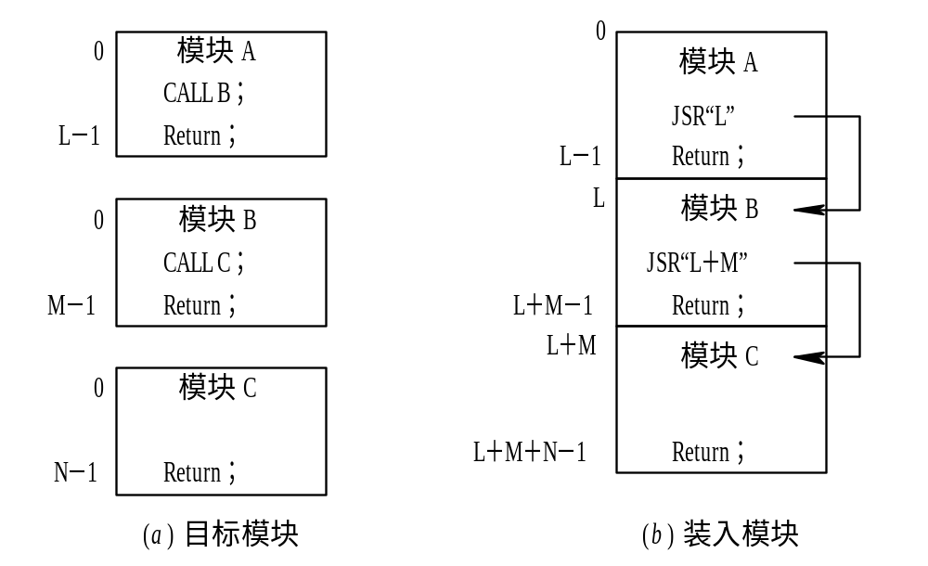
4.1.2 程序的链接
1. 静态链接方式(Static Linking)
图 4-3 程序链接示意图

Slide 22
在将这几个目标模块装配成一个装入模块时，须解决以下两个问题：
(1) 对相对地址进行修改。
(2) 变换外部调用符号。

Slide 23
2. 装入时动态链接(Loadtime Dynamic Linking)
装入时动态链接方式有以下优点： 
便于修改和更新。
(2) 便于实现对目标模块的共享。

Slide 24
3. 运行时动态链接(Run-time Dynamic Linking)
近几年流行起来的运行时动态链接方式，是对上述在装入时链接方式的一种改进。这种链接方式是将对某些模块的链接推迟到执行时才执行，亦即，在执行过程中，当发现一个被调用模块尚未装入内存时，立即由OS去找到该模块并将之装入内存， 把它链接到调用者模块上。凡在执行过程中未被用到的目标模块，都不会被调入内存和被链接到装入模块上，这样不仅可加快程序的装入过程，而且可节省大量的内存空间。

Slide 25
4.2 连续分配方式
4.2.1 单一连续分配
一个用户程序独占连续的内存用户区
只能用于单用户、单任务的OS中
系统分两个内存区：系统区和用户区

Slide 26
0
下限
上限
系统区
操作系统
用户区
用户程序
基址
长度

Slide 27
4.2.2 固定分区分配
将内存划分为多个区域，每个内存区存放一个用户程序
可用于多用户、多任务环境

Slide 28
4.2.2 固定分区分配
1、划分分区方法
分区大小相等
将内存分成大小相等的多个分区
优点：简单
缺点：大程序装不下，小程序浪费严重

Slide 29
1、划分分区方法
分区大小不等
将内存区分成多个较小的分区、适量的中等分区和少量的大分区
优点：适应性较强
缺点：特别大的程序可能仍装不下

Slide 30
区号 | 大小 | 始址 | 状态
1 | 8K | 16K | 可用
2 | 16K | 24K | 可用
3 | 32K | 40K | 可用
4 | 64K | 72K | 可用
5 | 120K | 136K | 可用
2、内存分配
建立内存分区使用表
算法
⑴、首次适应算法(FF)：按序选择第一个满足要求的内存区
⑵、最佳适应算法(BF)：仅当与程序大小相当的分区空闲时才予分配

Slide 31
4.2.2 固定分区分配
区号 | 大小 | 始址 | 状态
1 | 8K | 16K | A占用
2 | 16K | 24K | 可用
3 | 32K | 40K | B占用
4 | 64K | 72K | 可用
5 | 120K | 136K | 可用
3、固定分区分配举例
有A、B、C、D、E五个作业，大小分别为7K，24K，20K，40K，90K。A、B两作业先分别装入内存区1、3运行，C、D、E处于后备队列
FF算法分配情况
BF算法分配情况
区号
大小
始址
状态
区号
大小
始址
状态
1
8K
16K
A占用
1
8K
16K
A占用
2
16K
24K
可用
2
16K
24K
可用
3
32K
40K
B占用
3
32K
40K
B占用
4
64K
72K
C占用
4
64K
72K
D占用
5
120K
136K
D占用
5
120K
136K
E占用
空闲区(2、4、5)200K只分配使用60K（30%）
空闲区(2、4、5)200K分配使用130K（65%）

Slide 32
4.2.3 动态分区分配
动态分区的初始分配举例：
有A(48K)、B(32K)、C(36K)、D(80K)、E(50K)五个作业
OS
OS
A(48k)
(48K)
B(32k)
B(32k)
C(36K)
(36K)
D(80K)
D(80K)
E(50k)
(50k)
初始分配
A、C、E作业完成后

Slide 33
Example Dynamic Partitioning
Operating
System
Operating
System
Operating
System
Process 1
320 K
Process 1
320 K
Process 1
320 K
224 K
224 K
Process 4
128 K
Process 2
96 K
Process 3
288 K
Process 3
288 K
Process 3
288 K
64 K
64 K
64 K

Slide 34
Example Dynamic Partitioning-1
Operating
System
Operating
System
320 K
Process 2
224 k
96 K
Process 4
128 K
Process 4
128 K
96 K
96 K
Process 3
288 K
Process 3
288 K
64 K
64 K

Slide 35
4.2.3 动态分区分配
为了实现动态分区分配，必须解决三个问题：
分配所用的数据结构(分区序号、始址和大小)
回收操作
分配算法

Slide 36
4.2.3 动态分区分配
1、分配所用的数据结构
记录内存使用情况，为内存分配提供依据
主要采用两种方式：
⑴、空闲分区表
⑵、空闲分区（双向）链表
区号 | 大小 | 始址 | 状态
1 | 64K | 44K | 可用
2 | 24K | 132K | 可用
3 | 40K | 210K | 可用
4 | 30K | 270K | 可用
5 | … | … | …

Slide 37
4.2.3 动态分区分配
2、回收操作
回收区与插入点的前一个空闲分区F1相邻接
将回收区与前一分区F1合并，并修改F1大小（大小为两空闲区之和）
F1
回收区

Slide 38
4.2.3 动态分区分配
2、回收操作
回收区与插入点的后一个空闲分区F2相邻接
将回收区与后一空闲分区F2合并，用回收区的首址作为新空闲区的首址，大小为两空闲区之和
回收区
F2

Slide 39
4.2.3 动态分区分配
2、回收操作
回收区与插入点的前、后两个空闲分区相邻接
将回收区与前、后空闲分区F1、F2合并，用F1首址作为新空闲区的首址，大小为三空闲区之和，并取消F2表项
F1
回收区
F2

Slide 40
4.2.3 动态分区分配
2、回收操作
回收区不与任何空闲区邻接
为回收区单独建立一个新表项，填写回收区的首址和大小，并插入空闲链表中适当的位置

Slide 41
4.2.3 动态分区分配
3、分配算法
首次适应算法（FF）
按序选择第一个满足要求的内存区
优点：保留高地址部分的大空闲区
缺点：低地址存在很多小的、无法利用的空闲分区，且查找时间较长

Slide 42
4.2.3 动态分区分配
3、分配算法
首次适应算法（FF）举例：现有F(32K)加入
OS
OS
(48K)
F(32K)
B(32k)
(16K)
B(32k)
(36K)
(36K)
D(80K)
D(80K)
(50k)
(50k)
F作业加入前
F作业加入后

Slide 43
4.2.3 动态分区分配
3、分配算法
循环首次适应算法（CF）
从上次找到空闲分区的下一个分区开始，按序选择第一个满足要求的内存区
优点：空闲分区在内存中均匀分布,查找时间少
缺点：缺乏大的空闲分区

Slide 44
4.2.3 动态分区分配
3、分配算法
首次循环适应算法(CF)举例：现有F(32K)加入（假设上一次加入的作业为D）
OS
OS
(48K)
(48K)
B(32k)
B(32k)
(36K)
D(80K)
(36K)
F(32K)
D(80K)
(18k)
(50k)
F作业加入后
F作业加入前

Slide 45
4.2.3 动态分区分配
3、分配算法
最佳适应算法（BF）
在整个空闲空闲分区中查找大小与用户程序大小最相近的空闲分区
为了加快查找速度，将空闲分区链表从小到大排列
优点：提高了内存使用效率，保留大的空闲区
缺点：存在许多很小的、无法利用的空闲分区

Slide 46
4.2.3 动态分区分配
3、分配算法
最佳适应算法（BF）举例：现有F(32K)加入
OS
OS
(48K)
(48K)
B(32k)
B(32k)
F(32K)
(36K)
(4K)
D(80K)
D(80K)
(50k)
(50k)
F作业加入前
F作业加入后

Slide 47
8k
申请分配16k空间
8k
12k
12k
首次适应
22k
22k
6k
最佳适应
18k
18k
2k
上次分配
上次分配
8k
8k
6k
6k
14k
14k
36k
下次适应
36k
20k

Slide 48
4.最坏适应法
最坏适应法要求空闲区按大小递减的次序组织空闲区表或队列。
优点：当程序装入内存中最大的空闲区剩下的空闲区较
大，还能装较大的程序。
每次仅做一次查找。

Slide 49
5.快速适应法（分类搜索法）
将空闲区根据其容量大小进行分类，对于每一类具有相
同容量的所有空闲分区（空闲区的大小一般是2幂次
方），单独设立一个空闲分区链，分配时，根据进程的
大小，寻找适合他的最小空闲区的链，把分区分配给他
优点：查找效率高，不需要分割，不容易产生碎片
缺点：分区回归主存，系统开销较大，分配时会存在内
存浪费（以空间换时间）

Slide 50
例
有一作业序列，要求用首次，最佳，最坏适应法分析
哪种算法最合适。
a
作业A要求13K
作业B要求15K
作业C要求30K
16k
b
c
d
14k
e
5k
f
g
30k
h
内存分布情况

Slide 51
首次适应法
始址 大小 始址 大小 始址 大小
无法分配
a 16K a+13K 3K a+16k 3k
A
C
B
c 14K c 14k c 14k
e 5K e 5k e 5k
g 30k 9 30k g+15k 15k

Slide 52
最佳适应法
始址 大小 始址 大小 始址 大小
e 5k c+13k 1k c+13k 1k
c 14k e 5k a+15k 1k
a 16k a 16k e 5K
g 30k g 30k g 30k
A
B
C
始址 大小
c+13k 1k
a+15k 1k
e 5K

Slide 53
最坏适应法
始址 大小 始址 大小 始址 大小
g 30k g+13k 17k a 16k
a 16k a 16k c 14k
c 14k c 14k e 5k
a 5k a 5k g+28K 2k
无法分配
A
B
C

Slide 54
4.2.3 动态分区分配
4、动态分区分配特性
优点： 可以按照用户进程实际大小，动态地分配内存空间，提高内存的使用效率
缺点： 不管采用何种算法，都必将产生小的、不可利用的空闲分区（碎片）

Slide 55
4.2.4 可重定位分区分配
1、紧凑
对内存中正在使用的分区进行搬迁，使多个小的空闲分区（碎片）合并为一个大的空闲分区
紧凑也称拼接
OS
OS
(48K)
B(32k)
B(32k)
D(80K)
(36K)
(134K)
D(80K)
(50k)
拼接前
拼接后

Slide 56
4.2.4 可重定位分区分配
2、动态重定位
实现拼接必须有动态重定位机制支持
动态重定位功能由重定位寄存器（存放进程首址）实现
重定位寄存器
相对地址
实际物理地址

Slide 57
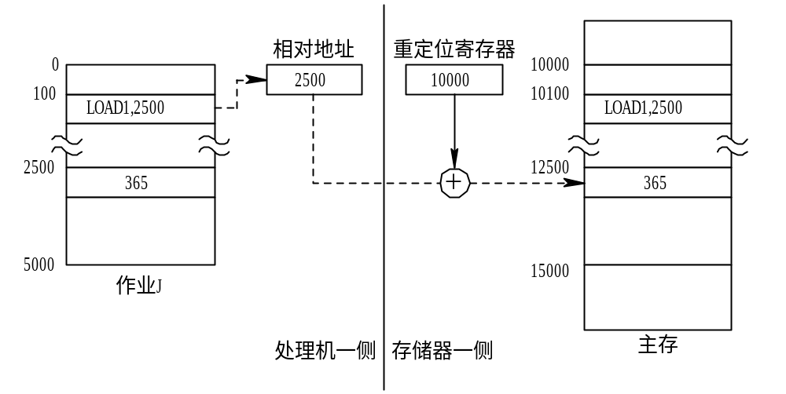
2. 动态重定位的实现
图 4-9 动态重定位示意图

Slide 58
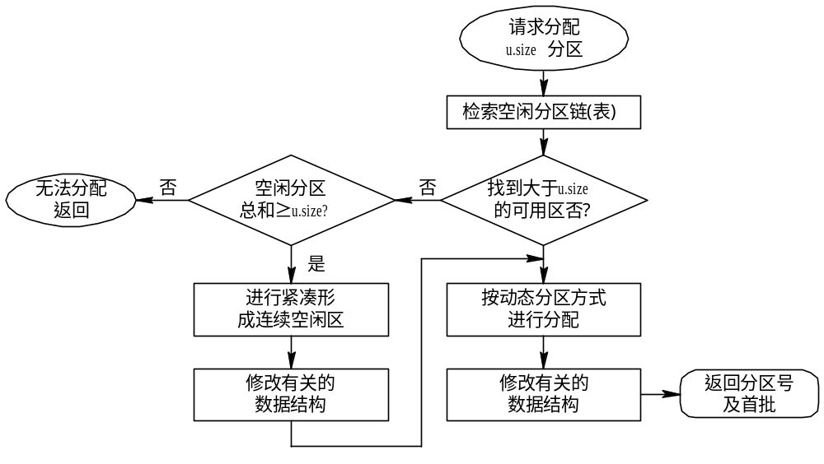
3. 动态重定位分区分配算法
图 4-10 动态分区分配算法流程图

Slide 59
4.2.5 对换(Swapping)
对换是指把内存中暂不能运行的进程，或暂时不用的数据，换出到外存上，以腾出内存空间
整体对换：以进程为单位(挂起操作)
部分对换：以页或段为单位(虚拟存储器)

Slide 60
进程对换：对换以整个进程为单位。
页面对换：对换以“页”为单位。
分段对换：对换以“段”为单位。
Main memory
Operating
system
Backing store
User
space
Swap
out
Process
P₁
Swap
in
Process
P₂

Slide 61
二、对换空间的管理
4.2.5 对换(Swapping)
将外存分为文件区和对换区
对换区是连续的外存存储区
整体对换可以采用与连续内存分配类似的方法，实现对换空间的管理（分配和回收）

Slide 62
三、进程的换入和换出
4.2.5 对换(Swapping)
1、进程的换出
选出被换出的进程： 首先选择阻塞进程，然后选择低优先级的就绪进程
换出过程： 换出非共享的程序段及数据段

Slide 63
三、进程的换入和换出
4.2.5 对换(Swapping)
2、进程的换入
对就绪且换出进程，先申请内存
成功则换入
失败，则先换出其它进程，再继续申请换入

Slide 64
交换举例
os
128k
os
128k
os
128k
os
128k
896k
224k
224k
224k
进程1
进程1
进程1
572k
320k
320k
进程2
进程2
352k
288k
进程3
64k
进程1换出
进程2换出
进程1换入
os
128k
os
os
os
128k
128k
128k
224k
进程4
128k
进程4
128k
进程4
128k
96k
416k
进程1
320k
320k
进程2
进程2
192k
288k
288k
288k
288k
进程3
进程3
进程3
进程3
64k
64k
64k
64k

Slide 65
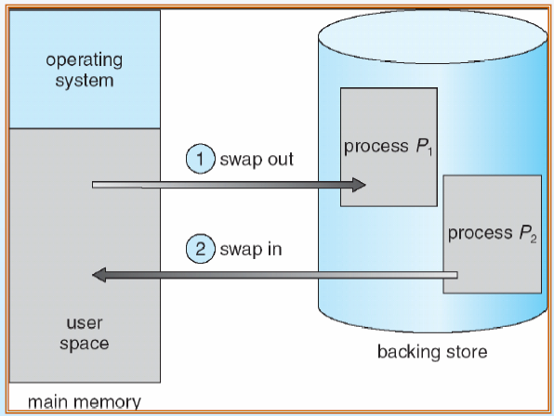
Swapping

Slide 66
Fragmentation
All strategies for memory allocation suffer from external fragmentation
external fragmentation: as process are loaded and removed from memory, the free memory space is broken into little pieces
External fragmentation exists when there is enough total memory space to satisfy the request, but available spaces are not contiguous

Slide 67
Fragmentation
Statistical analysis of first fit even with some optimization, given N allocated blocks, another 0.5N blocks will be lost to fragmentation.
That is one-third of memory may be unusable!
This property is known as the
50-percent rule

Slide 68
Fragmentation
Possible solution to external-fragmentation problem is to permit the logical address space of the process to be noncontiguous
Thus, allowing a process to be allocated physical memory wherever the space is available
Two complementary techniques achieves this solution: paging、 segmentation 、combined

Slide 69
内存离散分配方式
4.3 基本分页存储管理方式
内存离散分配方式：将一个进程分散地分配到许多不相邻接的分区中的内存分配方式
离散分配方式主要包括：
1、分页存储管理
2、分段存储管理
3、段页式存储管理

Slide 70
一、页面和页表
4.3基本分页存储管理方式
1、页面
将进程的逻辑空间分成若干大小相等的片，称为页面、或页
同一进程的页面按序从小到大进行编号，称页号
用户进程
0页
1页
2页
3页
4页
5页
6页
：

Slide 71
一、页面和页表
2、内存物理块
将内存空间分成若干大小相等的存储块，称为物理块
内存块号按序从小到大进行编号，称块号
内存
0块
1块
2块
3块
4块
5块
6块
：

Slide 72
一、页面和页表
3、进程页面与内存物理块关系
进程页面大小与内存物理块大小完全相等
进程的任何页面可以存放在内存任何物理块中
除进程最后一个页面外，其他页面都刚好装进一个内存物理块中

Slide 73


4、 页面大小的选择
大
小
页表过长，降低页面换进换出效率。
页内碎片大
页面大小通常在512字节~4k字节之间
页面大小是２的指数幂使地址映射过程非常容易。

Slide 74
一、页面和页表
5、进程地址结构
进程地址A分为两部分：页号P与页内地址d
页号P： P = INT(A/L)
页内地址d： d = A MOD L
如Ａ=2170B，L=1KB，则P=2，d=122
31 10 9 0
页号P
页内地址d

Slide 75
一、页面和页表
页表
页号 块号
6、页表
页表记录进程每一页在内存中存放的块号，即记录进程页面与内存物理块号之间映射关系
用户进程
内存
0页
0
3
0块
1页
1
5
1块
2页
2
2
2块
3页
3
6
3块
4页
4
0
4块
：
：
：
5块
：
6块
n页
：

Slide 76
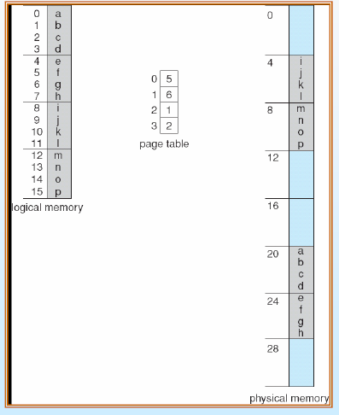
Paging Example

Slide 77
二、地址变换机构
1、基本地址变换机构
页表一般存放在内存中
页表的始址和页表的长度存放在进程PCB中
在进程执行时，页表的始址和页表的长度送入页表寄存器PTR

Slide 78
二、地址变换机构
1、基本地址变换机构
当进程要访问某个逻辑地址时，分页地址机构自动将逻辑地址分为页号与页内地址
如果页号大于页表长度，越界错误
将页表始址与页号和页表项长度的乘积相加，得页表中位置
从页表中相应位置，得到物理块号，送入物理地址寄存器的内存物理块字段中
将逻辑地址的页内地址部分送入物理地址寄存器的块内地址字段中
越界
页表寄存器PTR
页表始址
页表长度
>
页号(2)
页内地址
+
页号 块号
0
1
2
3
：
p
物理块地址
块内地址
物理地址
页表

Slide 79
二、地址变换机构
1、基本地址变换机构
缺点： 访问一次逻辑地址，必须两次访问内存
第一次访问内存为取得逻辑地址对应的内存物理地址
第二次访问内存为取得逻辑地址中的数据

Slide 80
二、地址变换机构
2、具有快表的地址变换机构
快表：具有并行查寻能力的特殊高速存储器，也称为“联想存储器”
快表的查找速度一般为内存访问的数倍，如快表访问一次费时20ns，而内存可能需要100ns
将页表放在快表中，将可以节省从逻辑地址到物理地址的映射时间

Slide 81
二、地址变换机构
2、具有快表的地址变换机构
分页地址机构自动将逻辑地址分为页号与页内地址
越界检查
将页号送入快表中进行并行查找，如果从快表中找到所需页号，则将快表中对应的物理块号送物理地址寄存器
否则将页表始址与页号和页表项长度的乘积相加，得页表中位置，进而得到物理块号，送入物理地址寄存器的内存物理块字段中
页内地址送入物理地址寄存器
越界
页表寄存器PTR
页表始址
页表长度
>
页号(2)
页内地址
+
页号 块号
输入寄存器
6
页号 块号
5
2
p
0
1
2
3
：
3
：
：
p
快表
物理块地址
块内地址
页表
物理地址

Slide 82
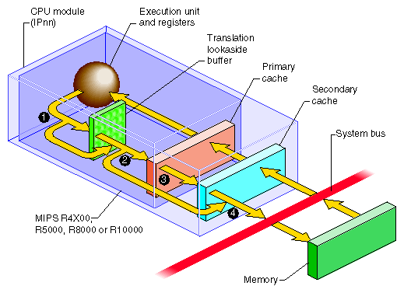
TLB功能
如果在TLB中查到该页号，读出对应的物理块号，送入物理地址寄存器中；
否则：
将页表中查到的物理块号送物理地址寄存器;
同时更新TLB（置空闲位为１），如果TLB已满，按某种原则淘汰一个表项以腾出位置。

Slide 83
二、地址变换机构
2、具有快表的地址变换机构举例
快表访问时间为20ns，内存访问时间为100ns
如果由快表访问成功，需时120ns，否则为220ns
命中率
有效访问时间T
0%
T=0.0*120 + 1.0*220 = 220ns
50%
T=0.5*120 + 0.5*220 = 170ns
80%
T=0.8*120 + 0.2*220 = 140ns
90%
T=0.9*120 + 0.1*220 = 130ns
98%
T=0.98*120+0.02*220= 122ns

Slide 84
二、地址变换机构
2、具有快表的地址变换机构举例
如果对快表的访问与对内存的访问同时进行
如果由快表访问成功，需时120ns，否则为200ns
命中率
有效访问时间T
0%
T=0.0*120 + 1.0*200 = 200ns
50%
T=0.5*120 + 0.5*200 = 160ns
80%
T=0.8*120 + 0.2*200 = 136ns
90%
T=0.9*120 + 0.1*200 = 128ns
98%
T=0.98*120+0.02*200= 121.6ns

Slide 85
分页存储管理逻辑地址到物理地址地址变换的计算
假设页长为1KB(1024字节)，逻辑地址为2500(十进制)。利用页表把逻辑地址变换成物理：
(1)将虚地址分离成页号P和页内地址d：
页号P＝（逻辑地址／页大小）取整＝（2500/1024）取整＝2
页内地址d＝逻辑地址 mod 页大小=2500 mod 1024=452
(2)根据页号查页表，由页表项读出块号：
由页号 P＝2查页表得块号为5
(3)块号和页内地址构成物理地址：
物理地址＝块号×页大小＋页内地址= 5*1024+452 =5572

Slide 86
练习
某系统采用分页式存储管理，页大小为2KB。已知进程A的逻辑地址空间为4个页，内存分配如下页表所示，求逻辑地址4832的物理地址。（所有数据都是十进制）
页号 | 块号
0 | 17
1 | 8
2 | 25
3 | 19

Slide 87
Shared Pages
An advantage of paging is the possible of sharing common code, especially time-sharing environment
For example a server with 40 user using text editor (with 150k reentrant code and 50k data space)
In next figure, we see three page editor with 50k each. Each process has its own data page

Slide 88
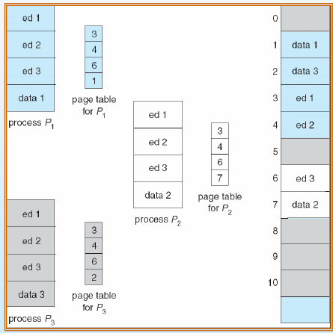
Shared Pages

Slide 89
Shared Pages
In this case, we need only
150k + 40* 50k = 2150 KB
Instead of
(150k + 50K)*40 = 8000KB

Slide 90
三、两级页表
1、一级页表存在的问题
当逻辑地址空间非常大（2³²-2⁶⁴）时，页表将变得非常大
如每个页面大小为4KB，逻辑地址空间为2³²时，需要2²⁰（即1M）页表项，每个页表项占用4个字节，每个进程共需要4MB页表(连续内存空间)

Slide 91
三、两级页表
2、两级页表操作方式
采用两级页表
将页表以离散方式放入内存

Slide 92
三、两级页表
3、两级页表地址结构
采用外层页表、页表和页内地址三层结构
外层页表存放页表存放的位置
外层页号 外层页内地址 页内地址
p1
p2
d
31 22 21 12 11 0

Slide 93
三、两级页表
3、两级页表地址结构
外层页表
第0页页表
内存
0
1
2
:
n
1011
0
1
2
:
1
0
1
2
3
4
5
6
7
:
:
114
115
:
:
1468
1078
4
6
:
:
第1页页表
0
1
2
:
114
115
:
:
:
第n页页表
0
1
2
:
1468
:
:
1742
:
:

Slide 94
三、两级页表
4、两级页表地址变换机构
外层页号 外层页内地址 页内地址
p1
p2
d
31 22 21 12 11 0
外部页表寄存器
+
+
b
d
物理地址
外部页表
页表

Slide 95
三、两级页表
有一基本分页存储管理系统，内存块大小为512Bytes，每个块号占用4个Bytes，如果页表也以离散方式放在内存中，求采用一级页表和两级页表，系统能支持文件的逻辑空间最多为多少？假如逻辑地址为12345H，求页内地址和外层页号。

Slide 96
三、两级页表
每个内存块占4Bytes，即每个页表项占4B
每个内存块大小为512Bytes，
每个内存可放下最多512/4=128个页表项
采用一级页表能支持文件的逻辑空间最多为：128x512=64KBytes
采用二级页表能支持文件的逻辑空间最多为：128x128x512=8MBytes

Slide 97
三、两级页表
512占用9bits,即页内地址占9bits
128占7bits，即外层页内地址占7bits
12345H=0001,0010,0011,0100,0101b
页内地址=后9bits=1,0100,0101b=145H
外层页号=(9+7)bits以上地址=0001b=1H

Slide 98
习题1
一个32位地址的计算机系统使用二级页表,虚地址被分为9位顶级页表,11位二级页表(偏移).请问:
1)页面长度是多少?
2)空间共有多少个页面?
31
22
11
0
外层页号P1
外层页内地址
位移量W
页面偏移: 32-9-11=12
页面大小（长度）: 2¹²=2²*2¹⁰=4KB
页面个数: 2⁹ *2¹¹=2²⁰

Slide 99
练习2
在一个分页存储管理系统中,逻辑地址长度为16位,页面大小为4096字节,现有一逻辑地址为2F6AH,且第0、1、2页依次存在物理块10、12、14号中，问相应的物理地址为多少？
15
11
0
页号P
位移量W
页面大小: 4096=2²*2¹⁰
页号: 16-12=4
2F6AH的二进制表示：0010 1111 0110 1010
物理地址：14*2²*2¹⁰+ 1111 0110 1010 =EF6AH

Slide 100
练习3
设一页式管理系统，向用户提供的逻辑地址空间最大为16页，每页2048字节，内存中共有8个存储块。试问逻辑地址至少应为多少位？内存空间有多大？
逻辑地址：2⁴*2¹¹：
共4+11=15
内存大小：2³*2¹¹=2¹⁴B=16KB：

Slide 101
练习4
假设页面的大小为4KB,一个页表项用4B.若要求用页表来管理地址结构为34位的虚拟地址空间，并且每个页表只占用一页。那么，采用多级页表结构时，需要几级才能达到管理的要求？
34位的虚拟地址空间大小为：
16GB
页的大小为4KB,一个页表项用4B,每个页表只占用一页。这表示：
一个页表有4KB/4B=1024个表项，可以管理1024个页面，即管理1024*4KB=4M大小的虚存空间。
第1级一个页表，管理1K个页面,1K个页面的存储量是4MB => 一级页表不能管理16GB的虚拟空间

Slide 102
第1级一个页表，管理1K个页面,1K个页面的存储量是4MB => 一级页表不能管理16GB的虚拟空间
进入第2级；第2级有1K个页表，管理1K*1K个页面,1K*1K个页面的存储量是4GB => 二级页表仍不能管理16GB的虚拟空间
进入第3级；第3级有1K*1K个页表，管理1K*1K*1K个页面,1K*1K*1K个页面的存储量是4096GB =>三级页表能管理16GB的虚拟空间

Slide 103
4.4 基本分段存储管理方式
基本概念
  分段是指将一个进程划分为多个具有逻辑意义而且相对独立的部分
  例如主程序段、数据段、堆栈段、子程序段等
  每个段都是从0开始的独立逻辑地址空间
引入分段的好处
  方便编程
  信息共享
  信息保护
  动态增长
  动态链接

Slide 104
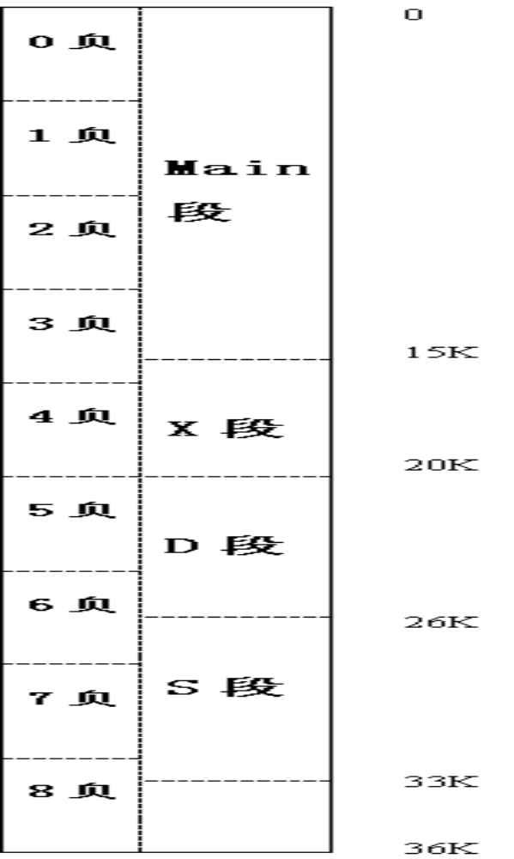
分页系统的作业地址空间

Slide 105
这时一个页面中可能装有两个不同子程序段的指令代码，例如第3页装有main和X两个不同段的指令代码，如这2段存取方式不同，则这一页的存取方式无法确定。因此，通过页面共享来达到共享一个逻辑上完整的子程序或数据块是不可能的。另外，从减少CPU开销和存储空间浪费的角度来看，静态链接是不合适的。为了为用户提供一个方便灵活的程序设计环境需引入段式存储管理，每个段是一组完整的逻辑信息，分段存储管理有便于编程、便于共享和保护、可动态链接、可动态增长等特点。

Slide 106
三、分段地址结构
作业（进程）由多个段组成
每个段（从0开始）独立编址
整个作业（进程）的地址是二维结构
每个段有一个唯一的名称；为实现方便，一般用段号来代表
分段地址结构为：
31 16 15 0
段号
段内地址

Slide 107
四、段表
段表记录进程每一段在内存中存放的(开始)地址及段的大小
内存
主程序段(0)
0
40
80
120
150
0
：
15K
段表
段号 段长 基址
子程序段(1)
0
1
2
3
15K
40K
(main)=0, 15K
0
：
7K
7K
80K
数据段(2)
8K
120K
(x)=1, 7K
0
：
8K
10K
150K
(D)=2, 8K
堆栈段(3)
0
：
10K
(S)=3, 10K

Slide 108
五、地址变换机构
当进程要访问某个逻辑地址时，先取得段号
如果段号大于段表长度，越界错误
将段表始址与段号和段表项长度的乘积相加，得段表中位置
从段表中相应位置，得到段的首址及段的长度
如段内地址大于段长度，越界错误
将段的内存首址与段内地址相加，得内存物理地址
越界
段表寄存器
段表始址
段表长度
>
段号(1)
段内地址
+
段表
段号 段长 基址
越界
>
0
1
2
3
15K
40K
7K
80K
+
8K
120K
10K
150K
物理地址

Slide 109
六、具有快表的地址变换机构
为了访问段内数据，必须两次访问内存
同样可以采用快表
将段表放入快表中
由于进程中，段的数目远比页的数目少，因此，所需要的段也比页面少，因此，访问快表的命中率也比较高，因此，采用快表的分段地址变换，一般仅比常规内存访问慢10%-15%

Slide 110
七、信息共享
由于段是信息的逻辑单位，含有一组有意义的相对完整的信息
因此，多个作业（进程）共享同一个有独立意义的段是非常方便的，只需在各自的段表中，标上相同的段基址和段长度即可
如Windows中的动态链接库中的纯代码段，可同时被多个进程共享

Slide 111
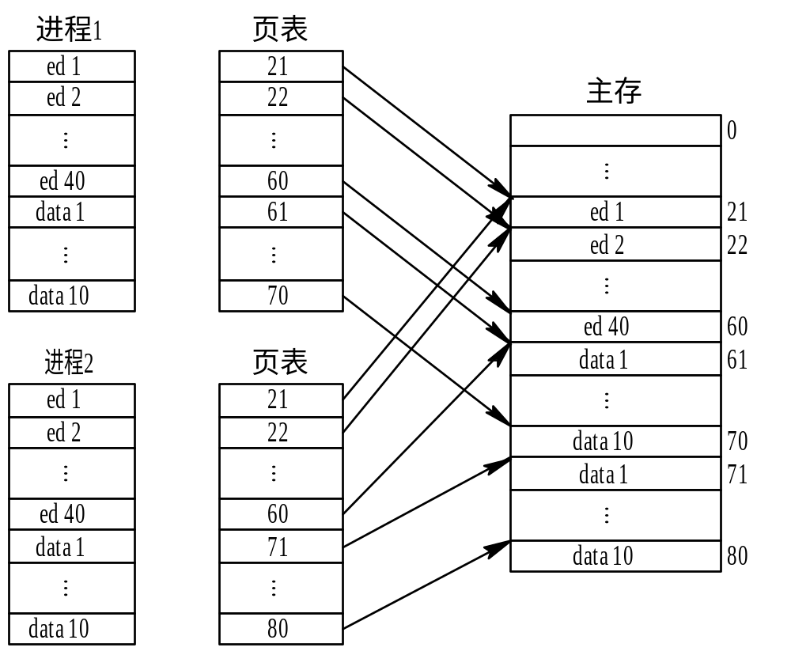
分页系统中共享editor的示意图

Slide 112
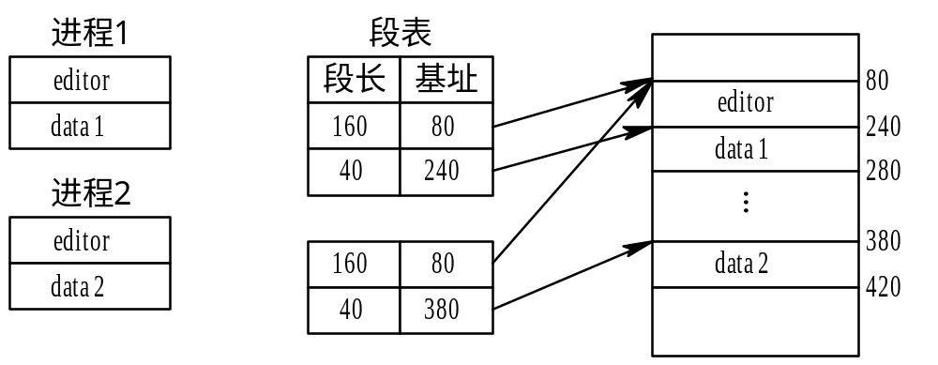
图 4-19 分段系统中共享editor的示意图

Slide 113
八、分页和分段的主要区别
页是信息的物理单位（满足系统管理的需要） 段是信息的逻辑单位（满足用户的需要）
页的大小固定（由系统决定） 段的大小不固定（由用户决定）
分页的作业（进程）地址是一维的 分段的作业（进程）地址是二维的

Slide 114
练习
某系统采用分段式存储管理，在一个进程中，它的段表如下所示，求逻辑地址为（2，895）对应的物理地址（所有数据都是十进制）
段号 | 开始地址
0 | 80K
1 | 12K
2 | 25K
3 | 72K

Slide 115
4.4.4 段页式存储管理方式
由于段是由用户按编程需要设定的，因此其大小不固定
段需要连续分配内存空间，因此，同样存在连续分配存储管理方式中存在的缺点
结合段与页式管理的优点，既节省内存空间，提高内存分配的效率，又兼顾用户编程的需要

Slide 116
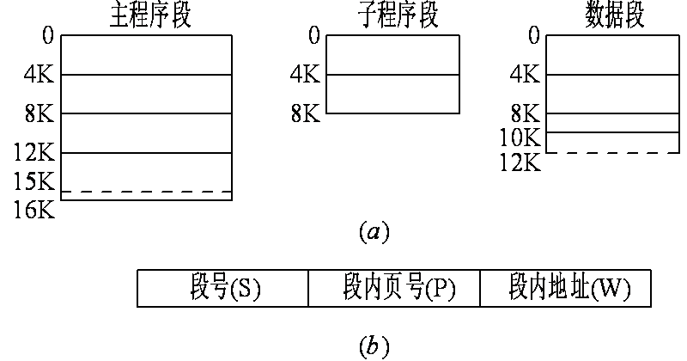
段页式管理的地址结构

Slide 117
二、基本原理
4.4.4 段页式存储管理方式
段页式系统是分段和分页原理的组合
先将用户作业（进程）分成若干具有一定逻辑意义的段，再将段分成大小固定的若干个页
段页式系统需要同时设置段表和页表
段表中存放页表始址及页表大小

Slide 118
三、段页式地址结构
4.4.4 段页式存储管理方式
段页式地址结构为：
段号(S) | 段内页号(p) | 页内地址(d)

Slide 119
三、段页式地址结构
4.4.4 段页式存储管理方式
地址映射：
内存
0
1
2
3
4
5
6
7
:
:
114
115
:
:
1468
段表寄存器
段表大小
段表始址
第0段页表
0
1
2
:
1
段表
4
6
:
:
0
1
2
10k 1011
:
8k 1078
第1段页表
0
1
2
:
114
:
:
115
:
:

Slide 120
四、段页式地址变换机构
4.4.4 段页式存储管理方式
越界
当进程要访问某个逻辑地址时，先取得段号
如果段号大于段表长度，越界错误
将段表始址与段号相加，得段表中位置
从段表中相应位置，得到该段页表的首址
将段内页号与页表首址相加，得页表中位置
从页表中相应位置，得到物理块号p
将块号p与页内地址d组合成物理地址
段表寄存器
1 2 d
段表始址
段表长度
>
段号
段内页号
页内地址
+
页表
段表
段号 页表大小 页表始址
页号 块号
0
1
2
3
：
0
1
2
3
+
p
p
d
物理地址

Slide 121
1．要保证一个程序在主存中被改变了存放位置后仍能正确执行，则对主存空间应采用（ ）技术。
A．动态重定位 B．静态重定位
C．动态分配 D．静态分配
2．固定分区存储管理把主存储器划分成若干个连续区，每个连续区称一个分区。经划分后分区的个数是固定的，各个分区的大小（ ）。
A．是一致的
B．都不相同
C．可以相同，也可以不相同，但根据作业长度固定
D．在划分时确定且长度保持不变

Slide 122
3．采用固定分区方式管理主存储器的最大缺点是（ ）。
A．不利于存储保护 B．主存空间利用率不高
C．要有硬件的地址转换机构 D．分配算法复杂
4．采用可变分区方式管理主存储器时，若采用最优适应分配算法，宜将空闲区按（ ）次序登记在空闲区表中。
A．地址递增 B．地址递减 C．长度递增 D．长度递减
5．在可变分区存储管理中，某作业完成后要收回其主存空间，该空间可能要与相邻空闲区合并。在修改未分配区表时，使空闲区个数不变且空闲区始址不变的情况是（ ）空闲区。
A．无上邻也无下邻 B．无上邻但有下邻
C．有上邻也有下邻 D．有上邻但无下邻

Slide 123
6．在可变分区存储管理中，采用移动技术可以（ ）。
A．汇集主存中的空闲区 B．增加主存容量
C．缩短访问周期 D．加速地址转换
7．页式存储管理中的页表是由（ ）建立的。
A．操作员 B．系统程序员 C．用户 D．操作系统
8．采用页式存储管理时，重定位的工作是由（ ）完成的。
A．操作系统 B．用户 C．地址转换机构 D．主存空间分配程序

Slide 124
9．采用段式存储管理时，一个程序如何分段是在（ ）决定的。
A．分配主存时 B．用户编程时 C．装入作业时 D．程序执行时
10．采用段式存储管理时，一个程序可以被分成若干段，每一段的最大长度是由（ ）限定的。
A．主存空闲区的长度 B．硬件的地址结构
C．用户编程时 D．分配主存空间时

Slide 125

11．假定某采用页式存储管理的系统中，主存容量为1M，被分成256块，块号为0，1，2，……255。现有一个共4页（页号为0，1，2，3）的作业被依次装人到主存的第2，4，1，5块中。请回答：
（1）主存地址应该用多少位来表示？
（2）作业每一页的长度为多少字节？逻辑地址中的页内地址部分应占用多少位？
（3）把作业中每一页占用的主存块起始地址填入下表。
（4）若作业执行中要从第0页的第75单元和第3页的第548单元读信息，那么，实际应从主存的哪两个单元读信息？请把应访问的主存绝对地址用二进制编码的十六进制数表示。

Slide 126
11．[分析]由于主存容量为 1M，而 1M等于2的20次方，因而主存地址应用20位来表示。1M的主存空间被分成256块，因而每一块的长度为2的20次方／2的8次方＝2的12次方＝4096（字节）。在页式存储管理的系统中，作业信息分页的大小应该与主存分块的大小一致，故作业每一页的长度应为4096个字节。于是，逻辑地址中的页内地址部分应占12位。
因为主存块的大小为4096个字节（4K字节），块的编号从0开始，主存的绝对地址也是从0开始的，故每个主存块的起始地址为：
块长*块号=4K*块号
现作业被分成四页（页号为0，1，2，3）且分别装入到第2，4，1，5块中。那么，这四页信息所在主存块起始地址应依次为：8K，16K，4K，20K。
作业执行时应把逻辑地址转换成绝对地址，地址转换的一般公式为：
绝对地址=块号*块长+页内地址

Slide 127
利用二进制乘法的特性，只要把根据页号从页表中查得的块号作为高地址部分，把逻辑地址中的页内地址作为低地址部分，就能得到对应的绝对地址。根据本题的假设，主存地址共20位，页内地址占用了12位，因而，高地址部分占8位，低地址部分占12位。若作业执行中要从第0页第75单元读信息，则实际应从主存第2块的第75单元去读信息。于是，高地址部分为块号2，用8位二进制码表示为：00000010；低地址部分为单元号（页内地址）75，用12位二进制码表示为000001001011；形成的20位绝对地址为：00000010000001001011。同样地，当要从第3页的第548单元读信息时，实际应从主存第5块的第548单元去读信息。于是，高地址部分应为块号5，低地址部分应为单元号548，用二进制码表示的20位绝对地址就应该为：00000101001000100100。题中要求把绝对地址用二进制编码的十六进制数来表示，即把每四位二进制码作为一个十六进制的数，其对应关系为：

Slide 128
二进制编码 十六进制编码
0000 0
0001 1
0010 2
0011 3
0100 4
0101 5
0110 6
0111 7
1000 8
1001 9
1010 A
1011 B
1100 C
1101 D
1110 E
1111 F
因而，第0页第75单元的绝对地址可表示为：0204B
第3页第548单元的绝对地址可表示为：05224

Slide 129
在一个段页式存储管理系统，页面大小为1024字节。在一个进程中，它的段表、页表如下所示，求逻辑地址为（1，2099）对应的物理地址。
段表 (第2块) |  |  | 段内页表 (第76块) |  |  | 段内页表 (第33块) |  |  | 段内页表 (第52块)
段号 | 页表首址 |  | 页号 | 内存块号 |  | 页号 | 内存块号 |  | 页号 | 内存块号
0 | 76 |  | 0 | 18 |  | 0 | 65 |  | 0 | 6
1 | 33 |  | 1 | 22 |  | 1 | 13 |  | 1 | 98
2 | 52 |  | 2 | 36 |  | 2 | 40 |  | 2 | 82

Slide 130
一、实存管理
4.5 虚拟存储器的基本概念
连续内存分配，基本分页、分段内存分配具有以下共性：
1、一次性
2、驻留性
具有一次性、驻留性的存储器管理方法称为实存管理

Slide 131
一、实存管理
实存管理的缺点：
1、作业（进程）逻辑空间不能超过实际内存大小
2、同时存在的进程数目受限较大

Slide 132
二 虚存管理
1．局部性原理(principle of locality)
实际上有许多作业在每次运行时，并非用到其全部程序，那么是否可以仅把作业的一部分装入内存就能运行呢？回答是可以的，我们先来研究虚拟存储器系统实现的理论基础：程序执行的局部性规律。
早在1968年P．Denning就指出过，程序在执行时将呈现出局部性规律，即在一段时间内，程序的执行仅局限于某个部分；相应地，它所访问的存储空间也局限于某个区域内。

Slide 133
虚拟存储器的定义-2
虚拟存储器是采用请求调入和置换功能，将内存和外存统一管理，达到把作业的一部分装入内存便可运行，给用户提供的一个比内存容量大的一维的逻辑地址空间。
虚拟存储器
逻辑地址
内存
外存

Slide 134
一、页表机制
4.6 请求分页存储管理方式
页表是请求分页存储管理的主要数据结构
页表项结构：
状态位P：指示该页是否已调入内存
访问字段A：记录本页在一段时间内被访问的次数
修改位M：该页在调入内存后是否被修改过
外存地址：该页在外存中的位置，通常是物理块号
页号 | 物理块号 | 状态位P | 访问字段A | 修改位M | 外存地址

Slide 135
三、地址变换机构
4.6 请求分页存储管理方式
分页地址机构自动将逻辑地址分为页号与页内地址
越界检查
将页号送入快表中进行并行查找，如果从快表中找到所需页号，则将快表中对应的物理块号送物理地址寄存器，并修改访问位和修改位
否则将页表始址与页号和页表项长度的乘积相加，得页表中位置
如果页面已在内存，修改快表；否则，调用缺页中断，从外存调入页面，并修改快表
从快表中得到内存块号，送入物理地址寄存器，并修改访问位和修改位
页内地址送入物理地址寄存器
越界
页表寄存器PTR
页表始址
页表长度
>
页号(2)
页内地址
+
页号 块号
输入寄存器
6
页号 块号
5
2
p
0
1
2
3
：
3
：
：
快表
p
Y
页在内存?
N
物理块地址
块内地址
缺页中断
物理地址
页表

Slide 136
4.6.2 内存分配策略和分配算法
1. 最小物理块数的确定
是指能保证进程正常运行所需的最小物理块数。当系统为进程分配的物理块数少于此值时，进程将无法运行。进程应获得的最少物理块数与计算机的硬件结构有关，取决于指令的格式、 功能和寻址方式。对于某些简单的机器，若是单地址指令且采用直接寻址方式，则所需的最少物理块数为2。其中，一块是用于存放指令的页面，另一块则是用于存放数据的页面。如果该机器允许间接寻址时，则至少要求有三个物理块。对于某些功能较强的机器， 其指令长度可能是两个或多于两个字节，因而其指令本身有可能跨两个页面，且源地址和目标地址所涉及的区域也都可能跨两个页面。

Slide 137
2.物理块分配策略
在请求分页系统中，可采取两种分配策略——固定和可变分配策略。在进行置换时，也可采取两种策略——全局置换和局部置换。于是可组合成以下三种策略。
固定分配局部置换策略：它基于进程的类型（交互型或批处理型等），或根据程序员、系统管理员的建议，为每个进程分配一固定页数的内存空间，在整个运行期间都不再改变。如果进程在运行中发现缺页，则只能从该进程在内存的固定页面中选出一页换出，然后再调入另一页，保证分配给该进程的内存空间不变。

Slide 138
一、最佳页面置换算法
4.7 页面置换算法
选择被置换的页面，将是永不使用的页面，或最长时间不使用的页面
优点：可保证最低的缺页率
缺点：不可能真正实现，只可作为其它算法的评价参考

Slide 139
一、最佳页面置换算法
4.7 页面置换算法
举例：
假定系统为进程固定分配三个物理块，且页面被访问顺序为：
7, 0, 1, 2, 0, 3, 0, 4, 2, 3, 0, 3, 2, 1, 2, 0, 1, 7, 0, 1
７ | ７ | ７ | ２ | ２ | ２ | ２ | ２ | ２ | ２ | ２ | ２ | ２ | ２ | ２ | ２ | ２ | 7 | 7 | 7
 | ０ | ０ | ０ | ０ | ０ | ０ | ４ | ４ | ４ | ０ | ０ | ０ | ０ | ０ | ０ | ０ | 0 | 0 | 0
 |  | １ | １ | １ | ３ | ３ | ３ | ３ | ３ | ３ | ３ | ３ | １ | １ | １ | １ | 1 | 1 | 1
需要6次页面置换

Slide 140
二、先进先出（FIFO）页面置换算法
4.7 页面置换算法
选择最先进入内存的页面，即选择在内存中驻留时间最长的页面予以淘汰
优点：算法简单
缺点：性能不佳

Slide 141
二、先进先出（FIFO）页面置换算法
4.7 页面置换算法
举例：
假定系统为进程固定分配三个物理块，且页面被访问顺序为：
7, 0, 1, 2, 0, 3, 0, 4, 2, 3, 0, 3, 2, 1, 2, 0, 1, 7, 0, 1
７ | ７ | ７ | 2 | 2 | 2 | 2 | 4 | 4 | 4 | 0 | 0 | 0 | 0 | 0 | 0 | 0 | 7 | 7 | 7
 | ０ | ０ | 0 | 0 | 3 | 3 | 3 | 2 | 2 | 2 | 2 | 2 | 1 | 1 | 1 | 1 | 1 | 0 | 0
 |  | １ | 1 | 1 | 1 | 0 | 0 | 0 | 3 | 3 | 3 | 3 | 3 | 2 | 2 | 2 | 2 | 2 | 1
需要12次页面置换

Slide 142
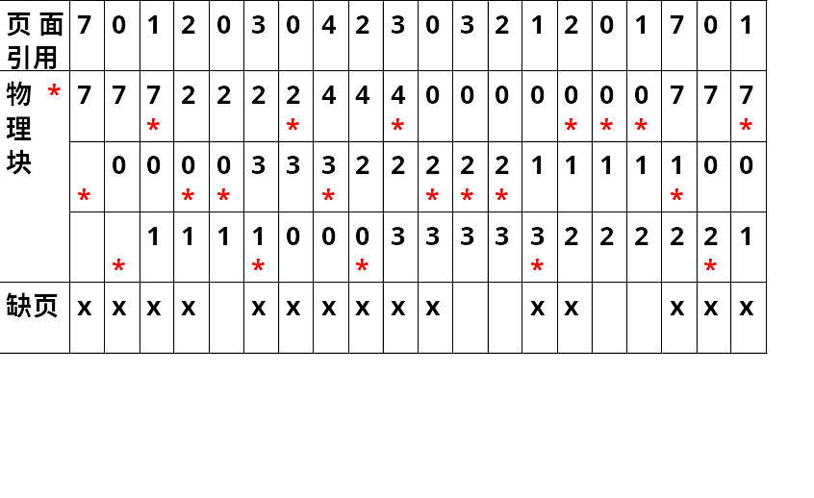
利用FIFO置换算法的置换表(设置一个循环替换指针)

Slide 143
Belady’s 奇异
Belady现象：采用FIFO算法时，如果对一个进程未分配它所要求的全部页面，有时就会出现分配的页面数增多，缺页率反而提高的异常现象。对页面访问序列A B C D A B E A B C D E ，物理块从3块增加到4块，缺页次数增加。

Slide 144

FIFO Illustrating Belady’s Anamoly

Slide 145
三、最近最久未使用（LRU）页面置换算法
4.7 页面置换算法
1、算法
选择最近最久未被使用的页面淘汰
优点：性能较好
缺点：需要较多的硬件支持

Slide 146
三、最近最久未使用（LRU）页面置换算法
4.7 页面置换算法
2、举例：
假定系统为进程固定分配三个物理块，且页面被访问顺序为：
7, 0, 1, 2, 0, 3, 0, 4, 2, 3, 0, 3, 2, 1, 2, 0, 1, 7, 0, 1
７ | ７ | ７ | ２ | ２ | ２ | ２ | ４ | ４ | ４ | ０ | ０ | ０ | １ | １ | １ | １ | １ | １ | １
 | ０ | ０ | ０ | ０ | ０ | ０ | ０ | ０ | ３ | ３ | ３ | ３ | ３ | ３ | ０ | ０ | ０ | ０ | ０
 |  | １ | １ | １ | ３ | ３ | ３ | ２ | ２ | ２ | ２ | ２ | ２ | ２ | ２ | ２ | ７ | ７ | ７
需要9次页面置换

Slide 147
三、最近最久未使用（LRU）页面置换算法
4.7 页面置换算法
3、硬件支持
LRU算法需要了解：
⑴、进程的各页面各有多久时间未被进程访问
⑵、如何快速找到最近最久未使用的页面

Slide 148
4.7 页面置换算法
3、硬件支持
移位寄存器
⑴、采用移位寄存器记录每页的使用情况
⑵、数据格式：R=R_{n-1}R_{n-2}…R₂R₁R₀
⑶、页面被访问一次，最高位R_{n-1}置1，每隔一定时间，寄存器右移一位
⑷、R值最小的页面，是将被调出的页面

Slide 149
三、最近最久未使用（LRU）页面置换算法
4.7 页面置换算法
3、硬件支持
移位寄存器举例
R
实页
R₇
R₆
R₅
R₄
R₃
R₂
R₁
R₀
1
0
1
0
1
0
0
1
0
2
1
0
1
0
1
1
0
0
3
0
0
0
0
0
1
0
0
4
0
1
1
0
1
0
1
1
5
1
1
0
1
0
1
1
0
6
0
0
1
0
1
0
1
1
7
0
0
0
0
0
1
1
1
8
0
1
1
0
1
1
0
1

Slide 150
三、最近最久未使用（LRU）页面置换算法
4.7 页面置换算法
3、硬件支持
栈
⑴、采用特殊的栈来保存当前使用的各个页面的页面号
⑵、栈顶保留的是最新被访问的页
⑶、栈底保留的是最久未被访问的页

Slide 151
三、最近最久未使用（LRU）页面置换算法
4.7 页面置换算法
3、硬件支持
栈举例
假定系统为进程固定分配三个物理块，且页面被访问顺序为：
7, 0, 1, 2, 0, 3, 0, 4, 2, 3, 0, 3, 2, 1, 2, 0, 1, 7, 0, 1
 |  | １ | ２ | ０ | ３ | ０ | ４ | ２ | ３ | ０ | ３ | ２ | １ | ２ | ０ | １ | ７ | ０ | １
 | ０ | ０ | １ | ２ | ０ | ３ | ０ | ４ | ２ | ３ | ０ | ３ | ２ | １ | ２ | ０ | １ | ７ | ０
７ | ７ | ７ | ０ | １ | ２ | ２ | ３ | ０ | ４ | ２ | ２ | ０ | ３ | ３ | １ | ２ | ０ | １ | ７
７
１
２
３
０
４
０
３
２

Slide 152
例
在一个请求分页系统中，假定系统分配给一个进程的内存块数为3，进程的页面走向为1、3、1、2、4、2、1、4、5、3、1、2。若采用最近最久未使用置换算法（LRU），请画图表示页面置换过程并计算缺页次数。（假定开始时，物理块为空，每次调入页面都作为一次缺页处理）

Slide 153
四、Clock置换算法
4.7 页面置换算法
Clock置换算法是LRU算法的近似算法
Clock算法也称最近未用算法（NRC）
Clock算法中，设置1位访问位，记录页面是否被访问过（访问过为1，未访问为0）

Slide 154
四、Clock置换算法
4.7 页面置换算法
Clock置换算法实现原理
⑴、将内存所有页面用指针链成一个循环队列
⑵、Clock算法沿链查找页面
⑶、如果访问位为0，则换出
⑷、如果访问位为1，则将访问位复0；并继续沿链查找下一个页面，直到找到一个访问位为0的页面换出

Slide 155
四、Clock置换算法
4.7 页面置换算法
Clock置换算法举例
块号
页面
访问位
指针
0
1
替换指针
查寻指针前进一步
2
4
1
3
页面访问位=0?
N
页面访问位置0
4
2
1
Y
5
选择页面淘汰
6
5
0
7
1
1

Slide 156
五、改进型Clock置换算法
4.7 页面置换算法
改进型Clock置换算法除设置1位访问位（A），还设置1位修改位（M）
将页面分成四类：
⑴、1类：A=0，M=0，最佳淘汰页
⑵、2类：A=0，M=1
⑶、3类：A=1，M=0
⑷、4类：A=1，M=1，最不应淘汰页

Slide 157
五、改进型Clock置换算法
改进型Clock置换算法实现原理
⑴.查找指针前进一步，判断当前页是否为第1类页（A=0，M=0），是则选择该页淘汰
⑵.否则，继续沿链向下查找
⑶.如果沿链查找一周，没有第1类页面，则查找第2类页（A=0，M=1），找到后淘汰，并将访问过的页面访问位置为0（A=0）
⑷.如果沿链查找一周后，未找到第2类页面，则将所有页面的访问位置0，重新从第⑴步开始

Slide 158
五、改进型Clock置换算法
改进型Clock置换算法举例
块号
页号
访问位
修改位
指针
块号
页号
访问位
修改位
指针
0
替换指针
0
替换指针
1
1
2
4
1
1
2
4
0
1
3
3
4
2
1
0
4
2
0
0
5
5
6
5
1
1
6
5
0
1
7
1
1
0
7
1
0
0

Slide 159
例:
在一个请求分页系统中，已知某进程有4页在内存，页码依次为12，26，35，40，其A、M位分别为（1，1）、（1，0）、（1，0）、（1，1），若采用改进型Clock置换算法，选择哪页淘汰？选择完成后，四个页的A、M位分别为多少?

Slide 160
六、最少使用置换算法LFU
（Least Frequently Used）
该算法选择使用次数最小的页面淘汰。该算法要求为每个页表项配置一个计数器（实际系统中用移位寄存器代替），一旦某页被访问，则页表项中的计数器值加1，在需要淘汰页面时，选择其计数器值最小的页面淘汰。

Slide 161
性能分析
（1）缺页率对有效访问时间的影响
在请求分页系统中，假设存储器的访问时间Tr为100ns，缺页率为p为0.1%，缺页中断时间Tt为20ms。当页号在内存页表查到时存取内存一个数据时间为T1＝Tr+Tr ＝2*Tr，而
页面失效时存取内存一个数据时间为T2＝Tr+Tt+Tr+Tr ≈ Tt 。
则有效访问时间就可以表示为：

Slide 162
缺页率对有效访问时间的影响-1
有效访问时间（μs）
=（1一p）×T1十p×T2
=（1一p）×0.2十p×20000
= 0.2十19999.8 p
由上式可以看出，有效访问时间与缺页率成正比。如果缺页率为0.1%，则有效访问时间约为20μs，与直接访问存储器的有效访问时间（0.1μs ）相比的时间，程序执行的性能将受到严重的影响，所以在虚拟存储系统中应该保持非常低的缺页率，同时选用高速磁盘和高速磁盘接口。

Slide 163
一、段表机制
4.8 请求分段存储管理方式
段表是请求分段存储管理的重要数据结构
段表项结构：
存取方式：执行、只读、读/写
访问字段A：记录本段在一段时间内被访问的次数
修改位M：本段在调入内存后是否被修改过
存在位P：指示本段是否已调入内存
外存地址：本段在外存中的位置，通常是起始盘块号
增补位：指示运行过程中是否进行过动态增长
段名 | 段长 | 基址 | 存取方式 | 访问字段A | 修改字段M | 存在位P | 增补位 | 外存地址

Slide 164
二、缺段中断机构
当需要访问的段不在内存时，便产生一缺段中断
与缺页中断的相同点：
⑴.缺段中断同样可能发生在指令执行过程中
⑵.一条指令执行期间，可能发生多次缺段中断
与缺页中断的不同点：
⑴.一条指令只可能存在于一个段中
⑵.一个（组）数据只可能存在于一个段中

Slide 165
二、缺段中断机构
4.8 请求分段存储管理方式
缺段中断处理
阻塞请求进程
内存有合适的空闲区？
N
Y
空区总和满足要求？
从外存读入段
Y
N
修改段表及内存空区链
拼接
淘汰实段
唤醒请求进程

Slide 166
三.分段的共享：
在纯分段存储管理中实现分段共享只须在每个进程的段表中，用相应的表项来指向共享段在内存中的起始地址。在请求分段存储管理中为了实现分段共享，减少共享段的调进调出次数，应增加配置共享段表，用来对共享段进行管理。

Slide 167
分段的共享-1
在系统中，用共享段表来记录了每一个共享段的段号和段长、内存始址、存在位等信息，并记录共享此分段的每个进程的情况。其中，共享进程计数器COUNT：记录有多少个进程需要共享该分段；存取控制字段：说明不同的进程对该分段不同的存取权限；段号：对于同一个共享段，不同的进程可以使用不同的段号去共享该段。

Slide 168
分段共享-1
段名 段长 内存起址 状态 外存起址
共享进程计数器 COUNT
状态 进程名 进程号 段号 存取控制
其中：
共享进程计数器COUNT：记录有多少个进程需要共享该分段。
存取控制字段：说明不同的进程对该分段不同的存取权限。
段号：对于同一个共享段，不同的进程可以使用不同的段号去共享该段。

Slide 169
分段共享-2
在为共享段分配内存时，对第一个请求使用该共享段的进程，由系统为该共享段分配一物理区，再把共享段调入该区，同时将该区的始址填入请求进程的段表的相应项中，还须在共享段表中增加一表项，填写有关数据，把count置为1，之后，当又有其它进程需要调用该共享段时，由于该共享段已被调入内存，故此时无须再为该段分配内存，而只需在调用进程的段表中，增加一表项，填写该共享段的物理地址；在共享段的段表中，填上调用进程的进程名、存取控制等，再执行count＝count+1操作，以表明有两个进程共享该段。

Slide 170
分段共享-3
当共享此段的某进程不再需要该段时，应将该段释放，包括撤消该进程段表中相应表项，以及对共享段所对应的表项执行count ＝count一1操作。若结果为0，则须由系统回收该共享段的物理内存，以及取消在共享段表中该段所对应的表项。

Slide 171
例题
选1：某虚拟存贮器的用户编程空间共32个页面，每页1KB，主存为16KB。假定某时刻用户页表中已调入主存的页面的虚拟页号和物理页表对照表为表一，则下表中与虚拟地址相对应的物理地址为表二（如果主存找不到，即为该页失效）。
表一 虚页号 物理页号
0 5
1 10
2 4
8 7

Slide 172
例题-1
表二 虚地址 物理地址
0A5C（H） ﹎﹎A﹎﹎
1A5C（H） ﹎﹎B﹎﹎供选择的答案：
A，B：① 页失效 ② 1E5C（H）
③ 2A5C（H） ④ 165C（H）
⑤ 125C（H） ⑥ 1A5C（H）

Slide 173
例题-2
解：每页大小 1KB，用16进制表示为400H，由虚地址通过直接映象的地址转换成物理地址步骤如下：
将虚地址分离成页号p和页内地址d：
页号p＝（虚地址／页大小）取整＝（0A5CH/400H）取整＝2
页内地址d＝虚地址－页号p×每页大小＝0A5C(H)－2×400(H)＝25C(H)
根据页号查页表，由页号 p＝2查页表得物理页号为4
将物理页号和页内地址构成物理地址＝物理页号×页大小＋页内地址＝4×400(H)＋25C(H)＝125C(H)
同理虚拟地址1A5CH分离成页号P＝6和页内位移15CH.
查页表知该页不在内存，页失效产生缺页中断调入内存。

Slide 174
习题
选2：静态重定位是在作业的﹎﹎2A﹎﹎中进行的，动态重定位是在作业的﹎﹎B4﹎﹎中进行的。
A，B：（1）编译过程；（2）装入过程；（3）修改过程；（4）执行过程。
选3：在首次适应算法中，要求空闲分区按﹎1﹎A﹎﹎顺序链接成空闲分区链；在最佳适应算法中是按﹎﹎B﹎3﹎顺序形成空闲分区链；最坏适应算法是按﹎﹎C﹎4﹎顺序形成空闲分区链。
A，B，C：（l）空闲区首址递增；（2）空闲区首址递减；（3）空闲区大小递增；（4）空闲区大小递减。

Slide 175
习题-4
选4：在请求分页内存管理的页表表项中，其中状态位供﹎﹎A﹎3﹎时参考；修改位供﹎﹎B﹎4﹎时参考；访问位供﹎C﹎2﹎时参考；外存始址供﹎5﹎D﹎时参考。
A，B，C，D：（l）分配页面；（2）置换算法；（3）程序访问；（4）换出页面；（5）调入页面。

Slide 176
习题-5
5．在请求调页系统中有着多种置换算法：（1）选择最先进入内存的页面予以淘汰的算法称为 ﹎1﹎A﹎﹎；（2）选择在以后不再使用的页面予以淘汰的算法称为﹎﹎B﹎2﹎；（3）选择自上次访问以来所经历时间最长的页面予以淘汰的算法称为﹎3﹎C﹎﹎；（4）选择自某时刻开始以来，访问次数最少的页面予以淘汰的算法称为﹎﹎D﹎5﹎。
A，B，C，D：（1）FIFO算法；（2）OPT算法；（3）LRU算法；（4）NRU算法；（5）LFU算法。

Slide 177
习题-6
问6：在一个请求分页系统中，采用 FIFO页面置换算法时，假如一个作业的页面访问顺序为4，3，2，1，4，3，5，4，3，2， l，5，当分配给该作业的物理块数M分别为3和4时，试计算访问过程中所发生的缺页次数分别为﹎﹎A﹎﹎和﹎﹎B﹎﹎.
在一个请求分页系统中，采用 LRU页面置换算法时，假如一个作业的页面访问顺序为4，3，2，1，4，3，5，4，3，2， l，5，当分配给该作业的物理块数M分别为3和4时，试计算访问过程中所发生的缺页次数﹎﹎C﹎﹎和﹎﹎D﹎﹎.

